Slide 1
Historia Argentina y
Latinoamericana
PROFESORA: SILVIA VACA

Slide 2
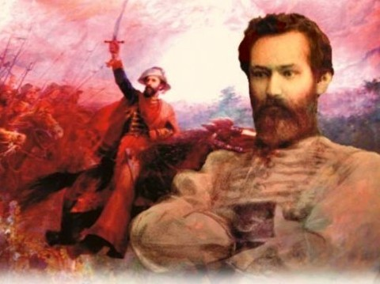
Programa Radial
Martín Miguel de Güemes

Slide 3
Integrantes:
Flores
Alicia
Canchi
Belén
Vivas
Bárbara
López
Enzo
López
Milena
Languidei
Ana
1 “D”

Slide 4
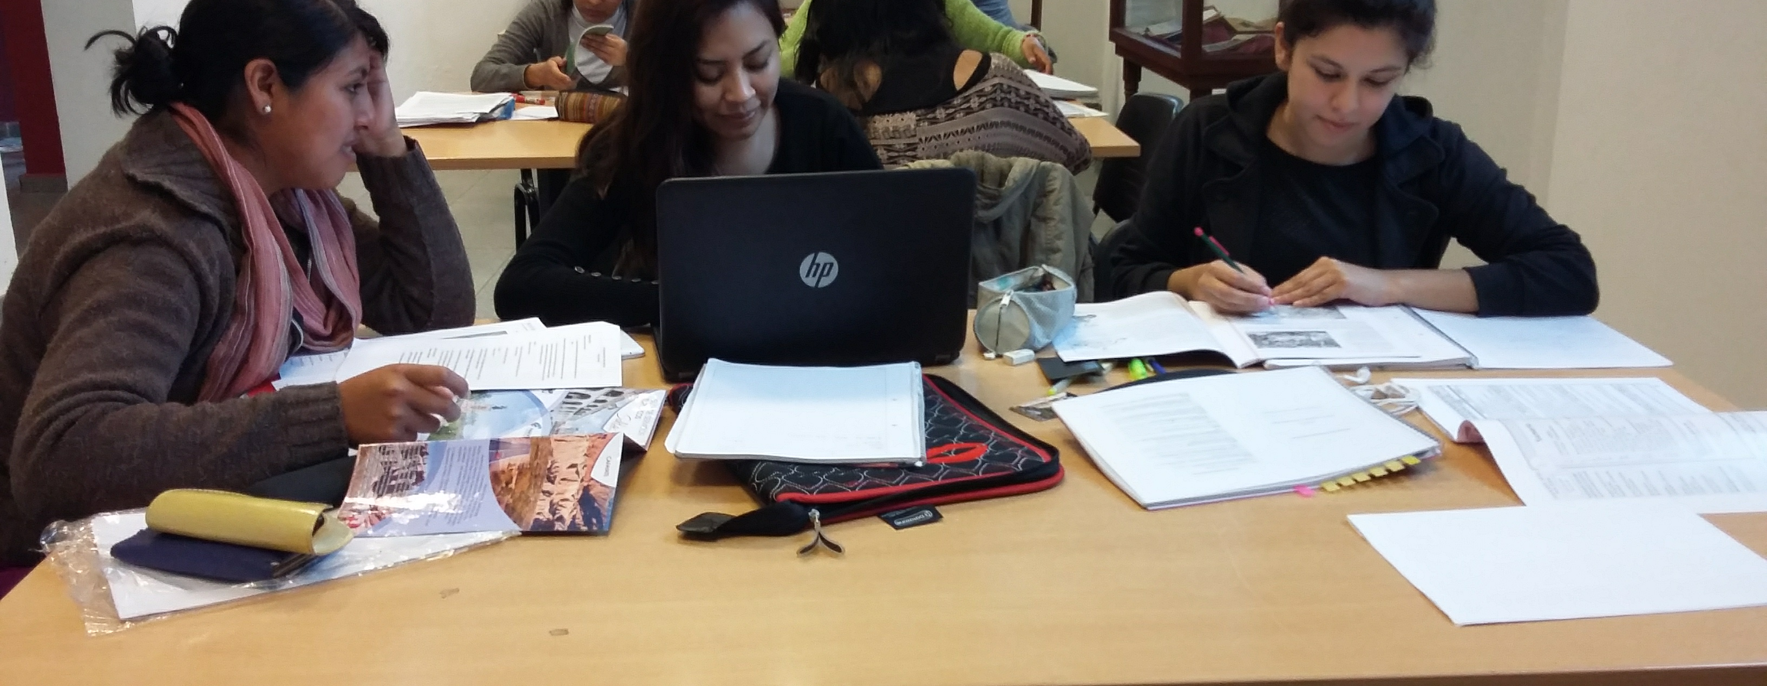
Organización de las actividades y armado del cronograma
Tuvimos una buena organización y no se presentaron dificultades con respecto a la parte teórica.

Slide 5
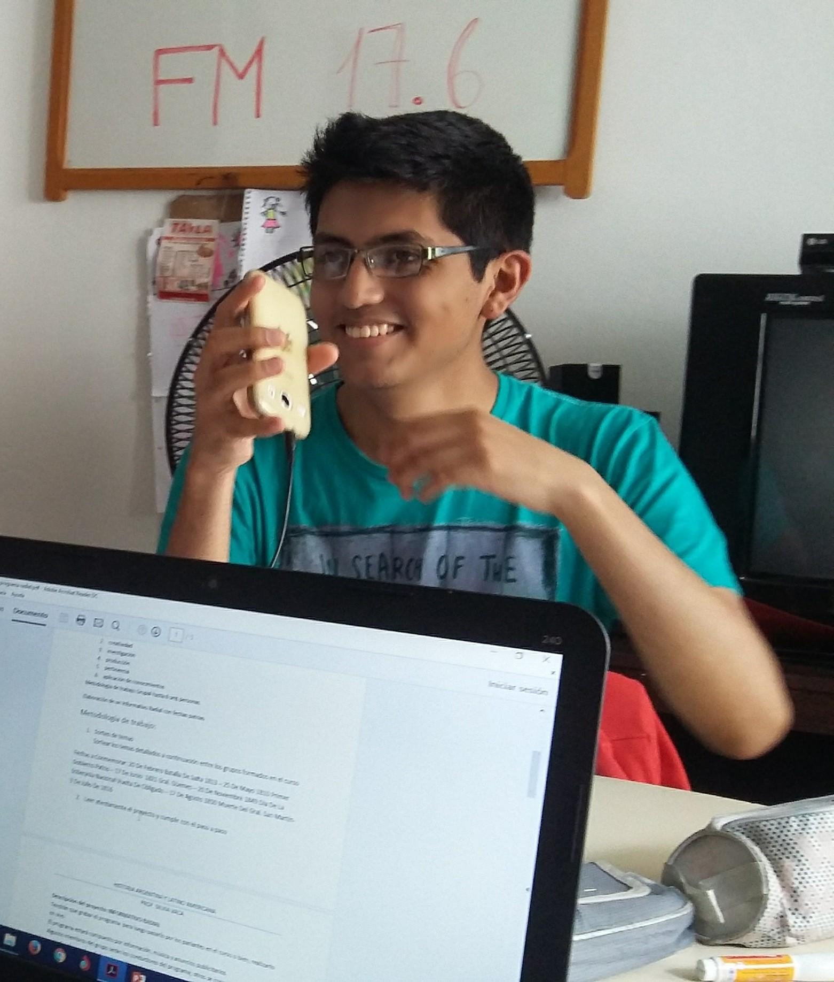
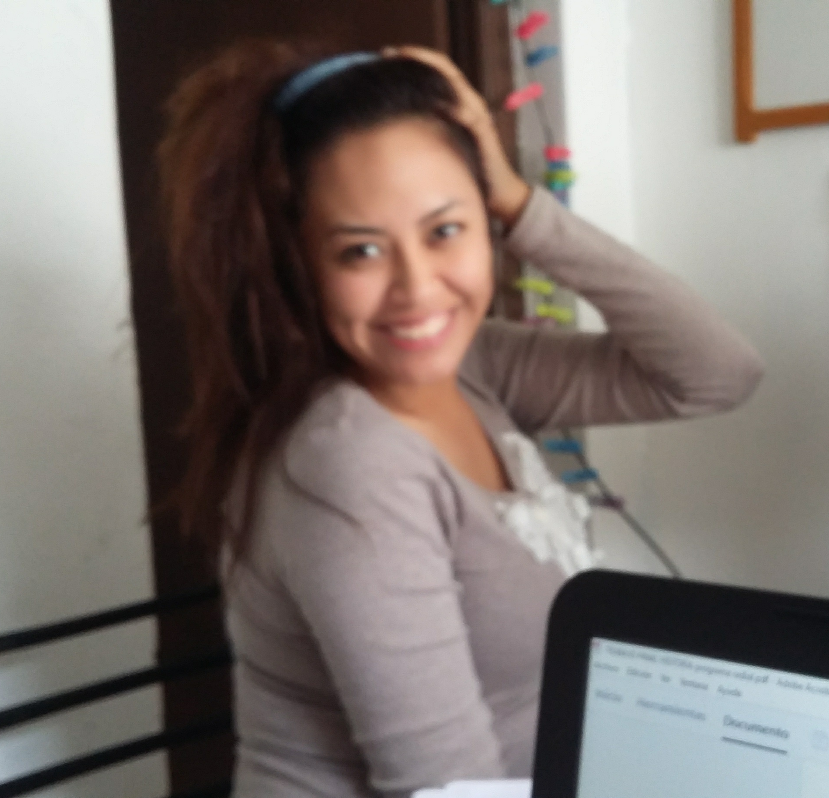
Nuestros conductores haciendo las pruebas de grabación
Esta parte fue graciosa y nos divertimos mucho haciendo las pruebas.
Fue difícil mantenernos serios.

Slide 6
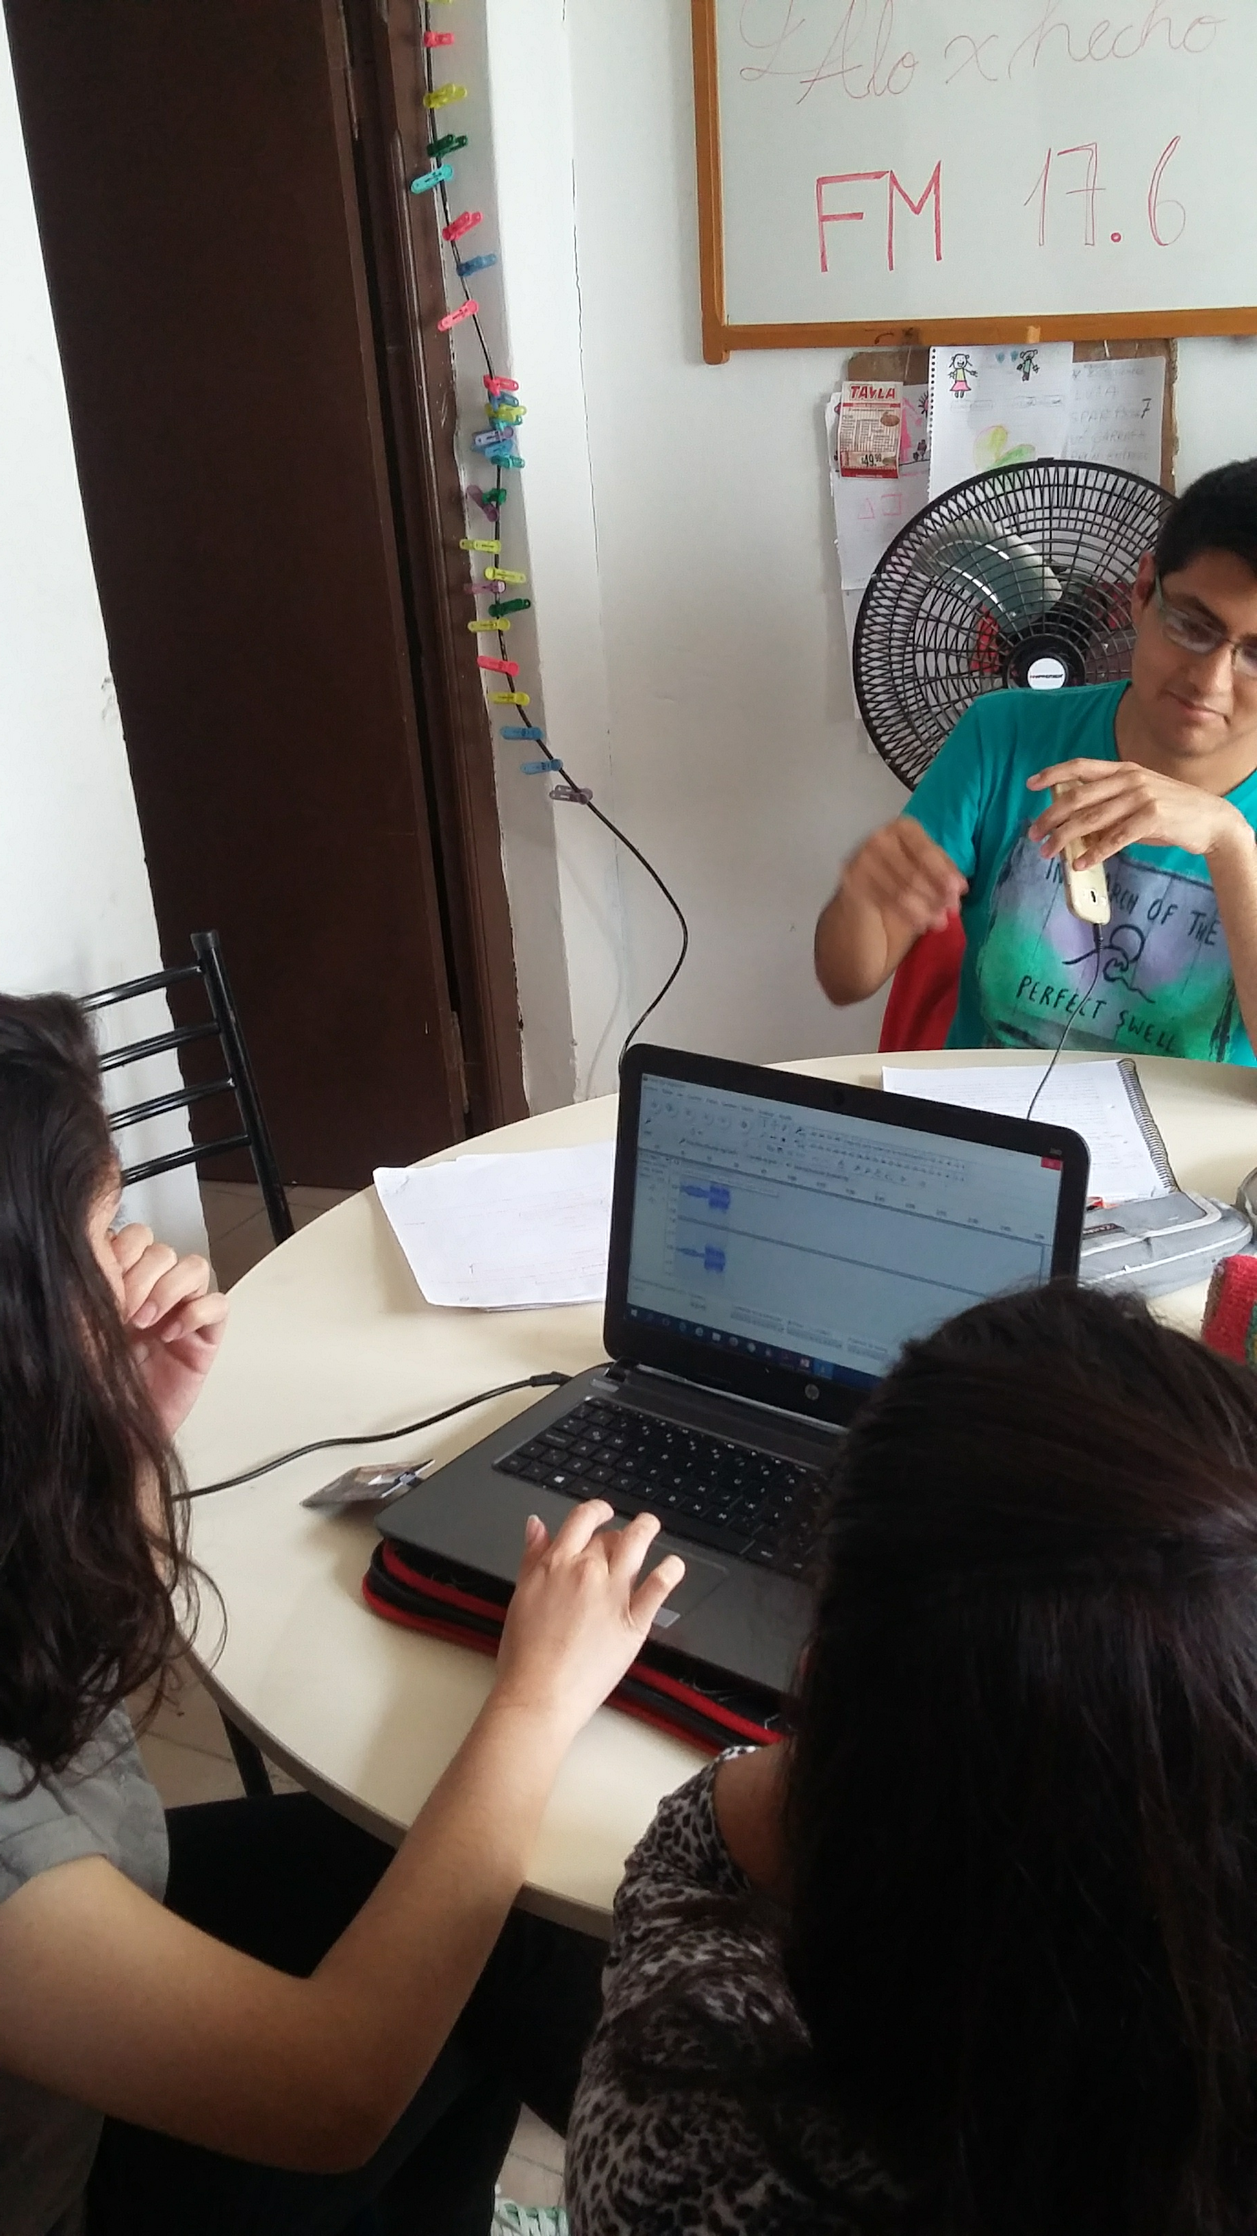
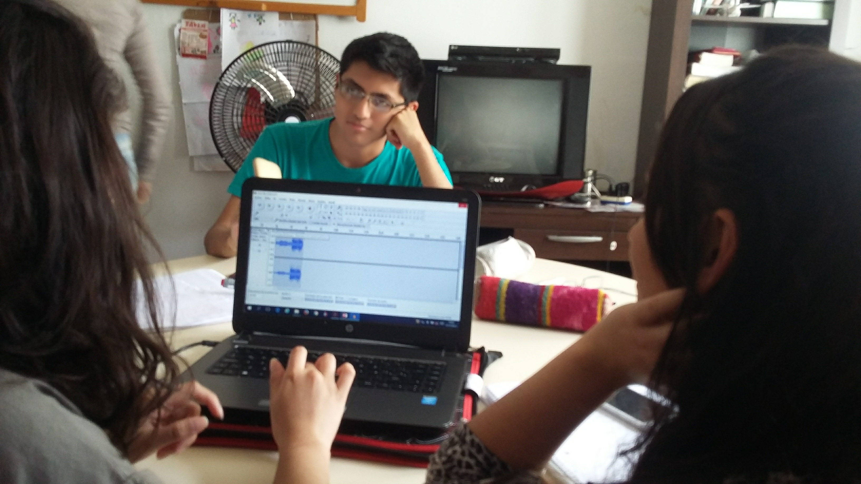
Como se observa en las imágenes, las chicas utilizaron la aplicación Audacity para realizar el programa.

Slide 7
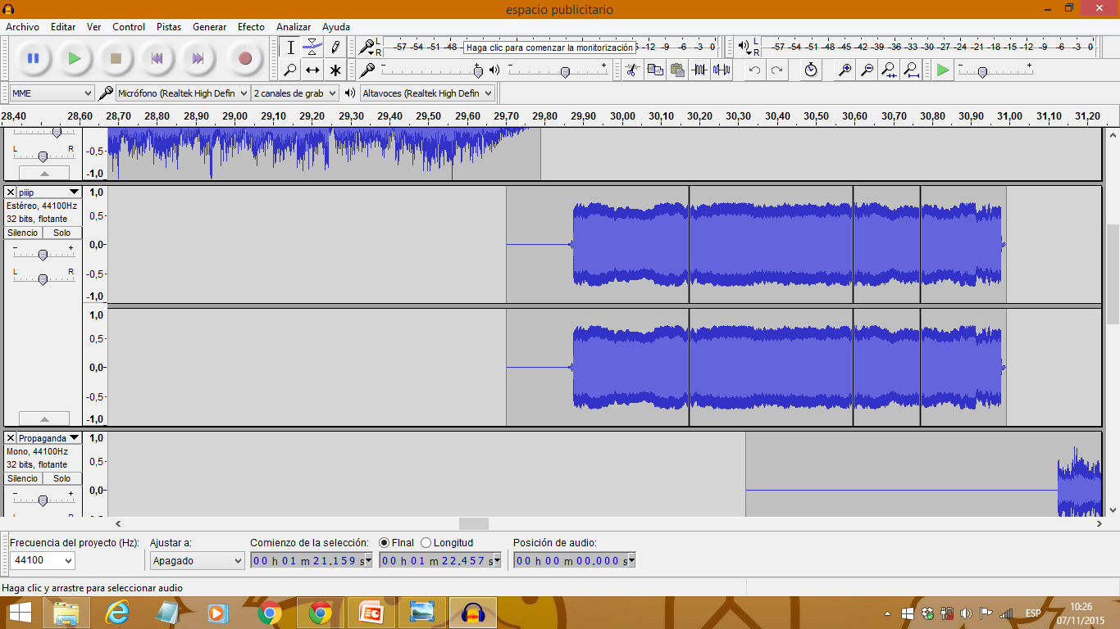
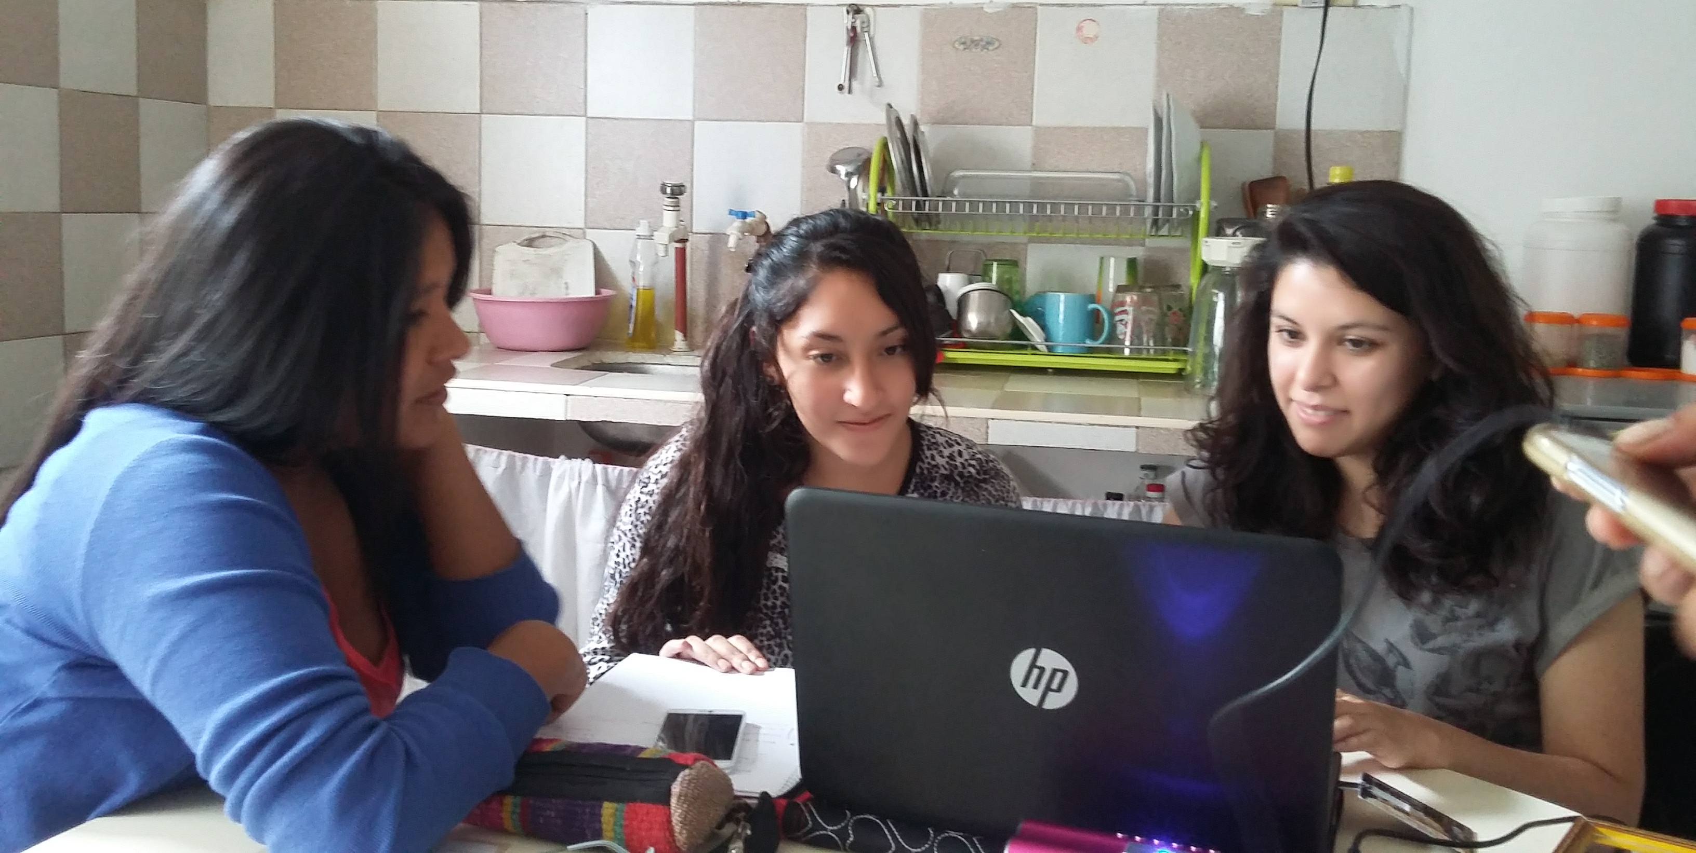
Armando y editando el espacio publicitario.
Trabajando en grupo pudimos realizar el trabajo más rápido.

Slide 8
Para finalizar
Fue una interesante propuesta, algo innovadora y fuera de lo común. Estamos todos de acuerdo en que fue una gran experiencia realizar este trabajo.
Nos pareció muy dinámico y entretenido.

